Slide 1

DAMS(Data Analysis Math Statistics)

Slide 2




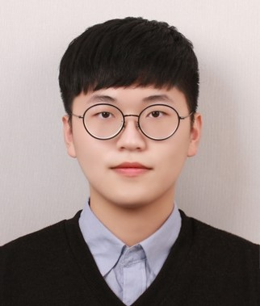
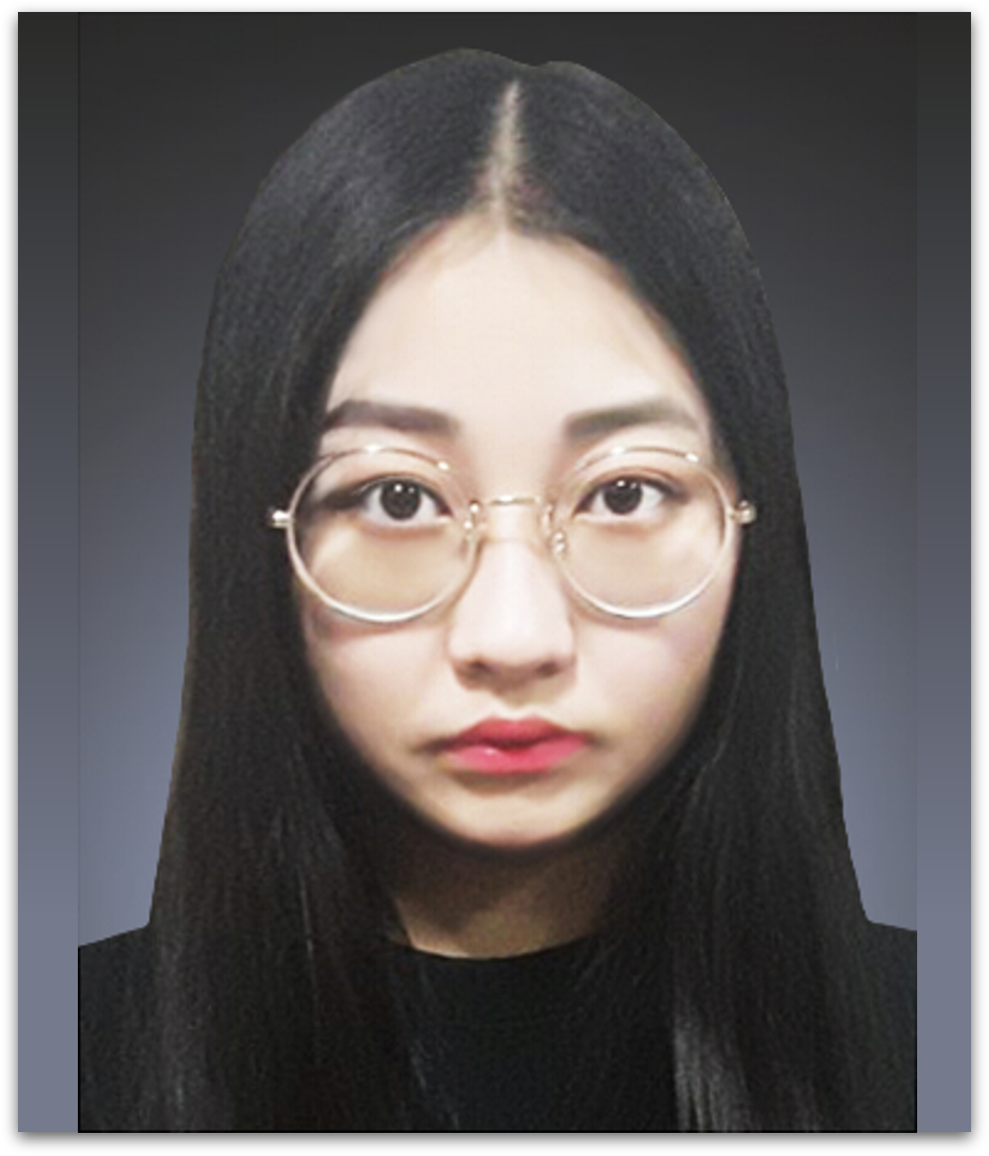
About the Team
DAMS
Data Analysis Math Statistics
수학과와 정보통계학과가 모인 데이터 분석팀

Slide 3

All Missions
EDA
Remove
Photos
1
2
3
Classification
(20 classes)

Slide 4
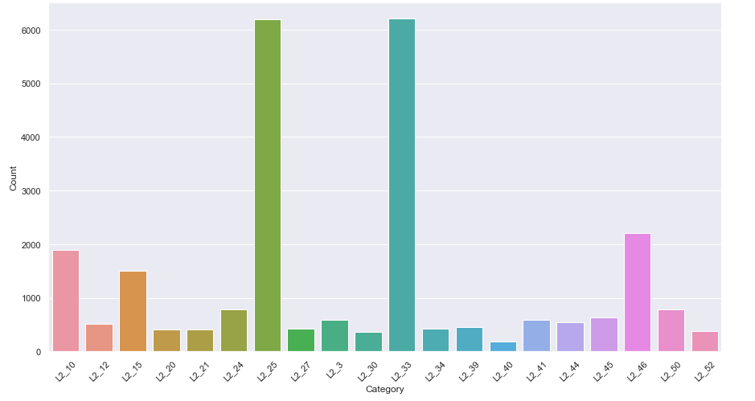
Mission #1 : EDA
`L2_25`와 `L2_33`
클래스의 이미지가
전체 이미지 개수의
절반 정도를 차지함
➔ Imbalanced Data
Fig. 클래스 별 이미지 데이터 개수 분포

Slide 5
Mission #1 : EDA
Imbalanced Data 처리
`L2_25`와 `L2_33` 클래스들을 제외한 나머지 클래스들의 데이터 개수 평균값을 계산
2. `L2_25`와 `L2_33` 클래스들에 대하여 under-sampling 진행
3. 앞서 계산한 평균 개수만큼 데이터를 랜덤으로 추출하여 Mission #3의 학습에 활용

Slide 6
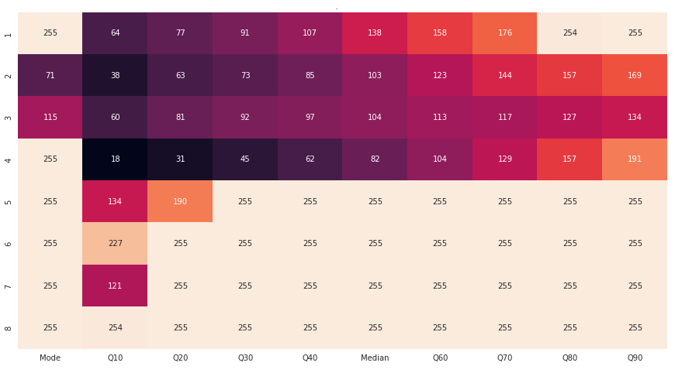
Mission #1 : EDA
Row 1~4 :
임의의 실사 4장
Row 5~8 :
임의의 일러스트 4장
사용한 통계량:
Mode, Q10~Q90 (Quantile)
➔ 실사와 일러스트의
통계량 차이를 확인
Fig. 일러스트와 실사 사진에 대한 통계량 heatmap

Slide 7
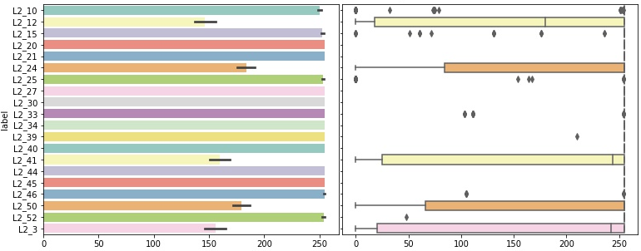
Mission #1 : EDA
Fig. 폴더 별 이미지 픽셀 Mode 분포 시각화
다섯개 폴더에 대한 분포가 다름
일러스트만 있는 폴더와 일러스트와 실사가 함께 포함된 폴더가 있음을 확인
➔ Mission #2 : `L2_3`, `L2_12`, `L2_24`, `L2_41`, `L2_50` 라벨의 데이터만을 이용하여
일러스트와 실사를 분류

Slide 8
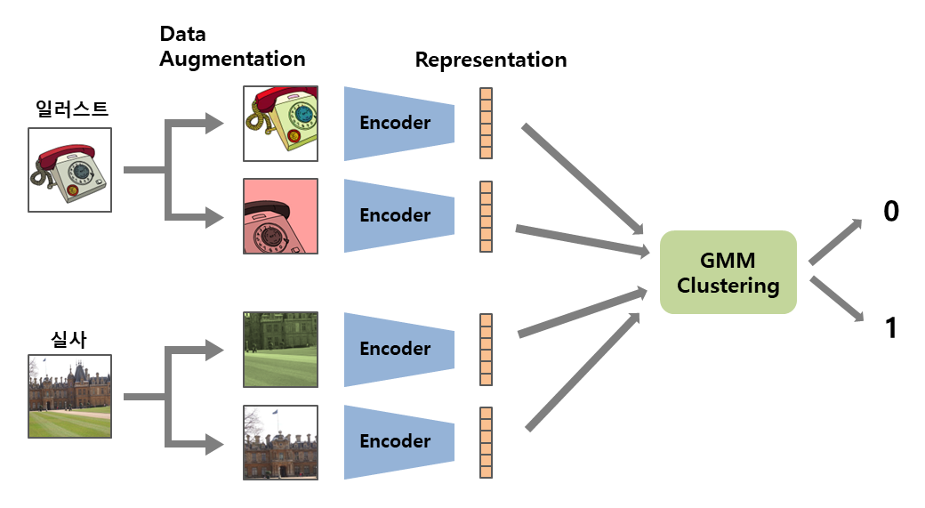
Mission #2 : Remove photos
일러스트/실사사진에 대한 정답 라벨이 없음 ➔ Self-supervised learning (SSL) 활용
SSL의 Contrastive learning 기법을 활용하여
일러스트/실사 분류에
유용한 feature 추출

Slide 9
Mission #2 : Remove photos
2. Gaussian Mixture Model을 활용하여 SimCLR feature을 2개로 군집화
➔ Gaussian Mixture Model : 데이터가 여러 모양의 Gaussian Distribution로 결합되어 있다는 가정, 개별 데이터를 동일한 Gaussian Distribution 별로 군집화
➔ 일러스트/실사 최종 분류

Slide 10
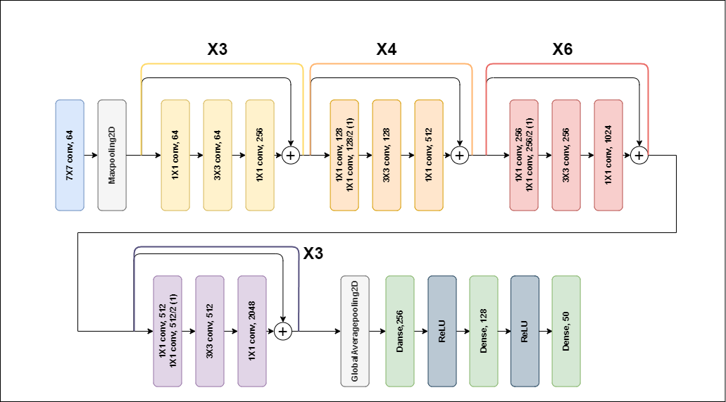
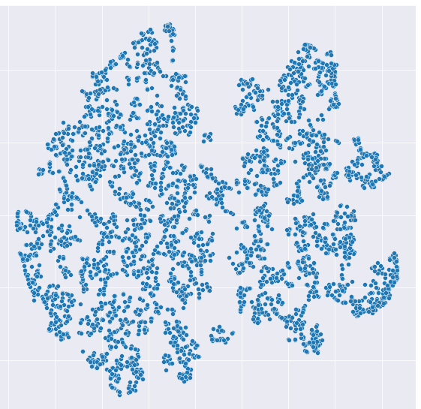
SimCLR encoder detail and t-SNE visualization
features
Fig. SimCLR encoder : Resnet50 + 3 Dense
Fig. t-SNE visualization

Slide 11
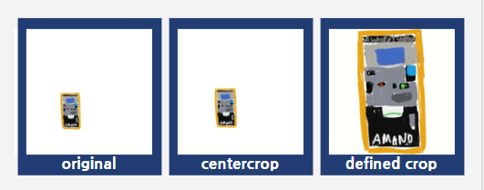
Mission #3 : Classification (20 classes)
1. 이미지 전처리
➔ Resizing : (224,224)
➔ Defined cropping
➔ Rescaling : image/255
➔ Imagenet normalization
➔ Data augmentation
(Flip, rotation, shearing)

Slide 12
Mission #3 : Classification (20 classes)
2. 모델 학습
컴퓨터 비전 task의 유명한 딥러닝 모델
(VGG16, EfficientNetV2, ConvNext, Resnet50)들을 베이스 라인으로 학습
➔ VGG16의 val F1-score가 가장 높음 (0.8310)
2) VGG16에 여러 딥러닝 모델의 구조를 추가하여 성능 향상
➔ VGG16에 SE(Squeeze and excitation) block, residual block 등을 추가하여
성능향상을 기대함
➔ Modified VGG에 residual block을 추가한 모델의 val F1-score가 가장 높음 (0.8992)
➔ 최종모델

Slide 13
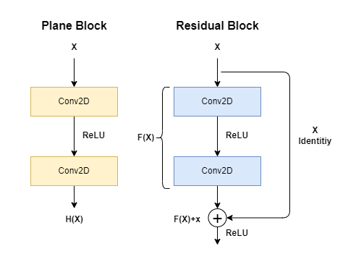
Modified VGG + Residual block
Residual block
➔ Gradient vanishing 문제를 해결하기 위해
Resnet에서 최초로 사용된 block 구조
➔ Skip connection 개념을 활용하여 생성
Feature map과 X(Input or previous layer)를 더함
기존에 학습한 정보를 유지하면서 추가적으로 학습

Slide 14
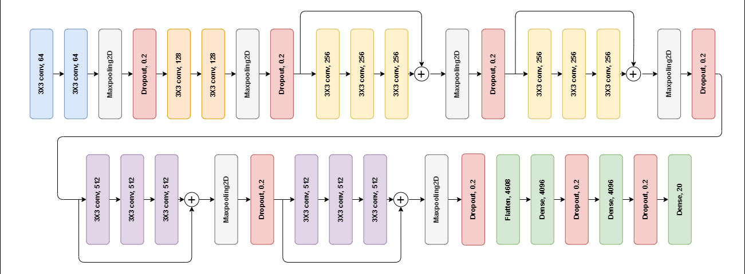
Modified VGG + Residual block

Slide 15
Mission #3 : Classification (20 classes)
3. 학습 디테일
TOTAL | TRAIN | TEST
12583 | 8808(70%) | 3775(30%)
1) Loss : Categorical cross entropy
2) Optimizer : Adam(0.0001)
3) Batch size : 32
4) Regularizer : L2(0.001)
5) Dropout : 0.2

Slide 16
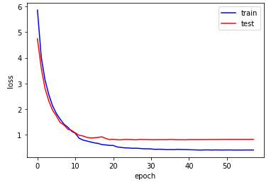
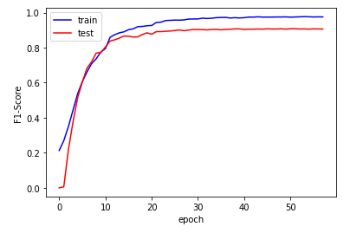
Mission #3 : Classification (20 classes)
 | VGG16 | 최종모형
parameters | 13470만 | 5200만
Conclusion
최종모형 : Modified VGG model + residual block
➔ 기본 VGG16에 conv, pooling 층을 추가하면서 생기는 gradient vanishing 문제를
residual 구조를 활용하여 해결
➔ 기본 VGG16과 비교하여 더 빠른 수렴, 더 나은 일반화
➔ 약 88~90% f1-score 달성

Slide 17
구성원 역할
허지혜(정보통계학과, 팀장)
EDA
이상치 제거 딥러닝 시도
ConvNext 구현
모형 Class 구현
김종남(수학과, 팀원)
EDA
ResNet50 구현
Hyperparameter 조정
최종 파일 취합
이수빈(수학과, 팀원)
EDA
Crop 함수 등 전처리
EfficientNetV2 구현
모델 규제 추가
성언승(정보통계학과, 팀원)
EDA
Hyperparameter 조정
최종 모형 구현
발표
오서영(수학과, 팀원)
EDA
픽셀 분포 시각화
SSL 구현
PPT 제작

Slide 18
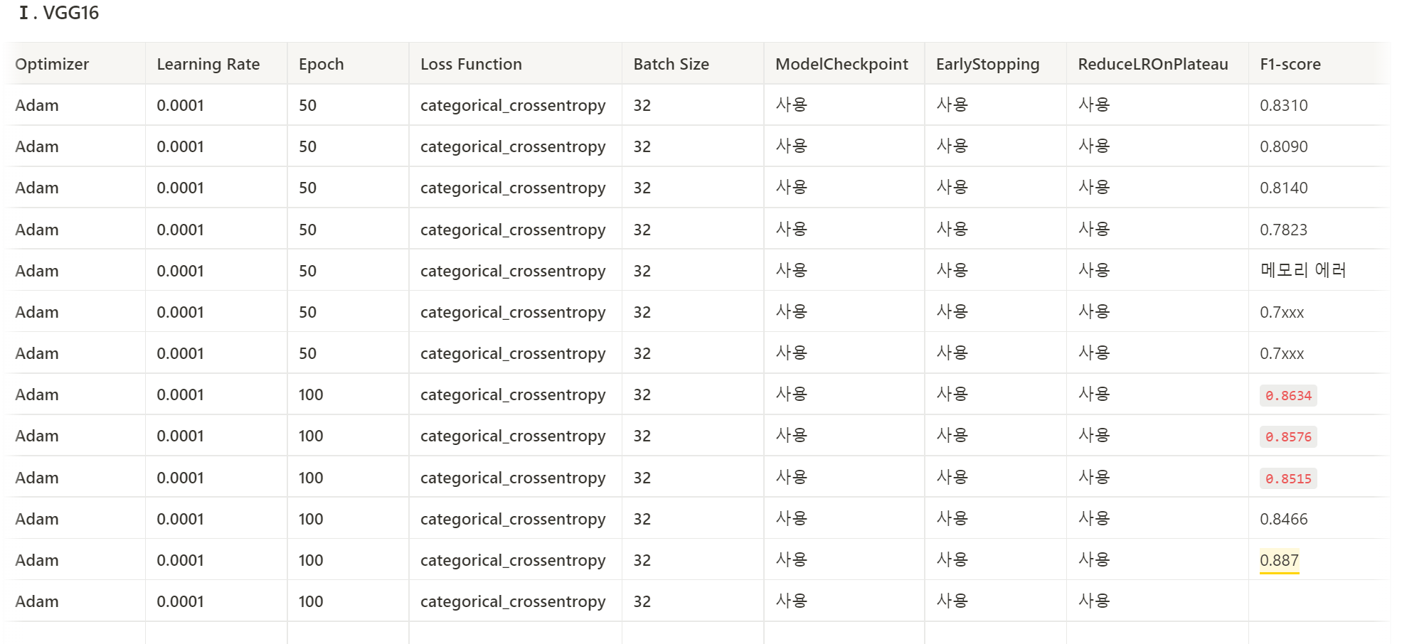
학습 계획 일정 및 결과정리

Slide 19


